Slide 1
第9章 Qt 5文件及磁盘处理
9.1 读写文本文件
9.2 读写二进制文件
9.3 目录操作与文件系统
9.4 获取文件信息
9.5 监视文件和目录变化

Slide 2
9.1 读写文本文件
9.1.1 QFile类读写文本
（1）建立一个工程。选择“文件”→“新建文件或项目...”菜单项，在弹出的对话框中选择“项目”组下的“应用程序”→“ Qt控制台应用” 菜单项，单击“选择”按钮。
（2）在弹出的对话框中对该工程进行命名并选择保存工程的路径，这里将工程命名为 “TextFile”，单击“下一步”按钮，再次单击“下一步”按钮，最后单击“完成”按钮，完成该文件工程的建立。

Slide 3
9.1.1 QFile类读写文本
（3）源文件“main.cpp”的具体实现代码如下：
#include <QCoreApplication>
#include <QFile>
#include <QtDebug>
int main(int argc, char *argv[])
{
QCoreApplication a(argc, argv);
QFile file("textFile1.txt");
if(file.open(QIODevice::ReadOnly))
{
char buffer[2048];
qint64 lineLen = file.readLine(buffer,sizeof(buffer));
if(lineLen!=-1)
{
qDebug()<<buffer;
}
}
return a.exec();
}

Slide 4
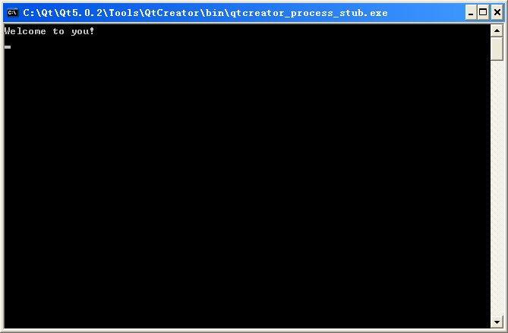
9.1.1 QFile类读写文本
（4）选择“构建”→“构建项目" TextFile "”菜单项，首先编辑本例所用的文本文件“textFile1.txt”，保存在项目D:\Qt\CH9\CH901\build-TextFile-Desktop_Qt_5_0_2_MinGW_ 32bit-Debug目录下，然后运行程序，运行结果如图9.1所示。

Slide 5
9.1.2 QTextStream类读写文本
（1）源文件“main.cpp”的具体实现代码如下：
#include <QCoreApplication>
#include <QFile>
#include <QTextStream>
int main(int argc, char *argv[])
{
QCoreApplication a(argc, argv);
QFile data("data.txt");
if(data.open(QFile::WriteOnly|QFile::Truncate))
{
QTextStream out(&data);
out<<QObject::tr("score:")<<qSetFieldWidth(10)<<left<<90<<endl;
}
return a.exec();
}

Slide 6
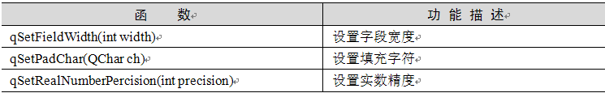
9.1.2 QTextStream类读写文本
其中，
● if(data.open(QFile::WriteOnly|QFile::Truncate))：参数QFile::Truncate表示将原来文件中的内容清空。输出时将格式设为左对齐，占10个字符位置。
● out<<QObject::tr("score:")<<qSetFieldWidth(10)<<left<<90<<endl ：用户使用格式化函数和流操作符设置需要的输出格式。其中，qSetFieldWidth()函数是设置字段宽度的格式化函数。除此之外，QTextStream还提供了其他一些格式化函数，见表9.1。

Slide 7
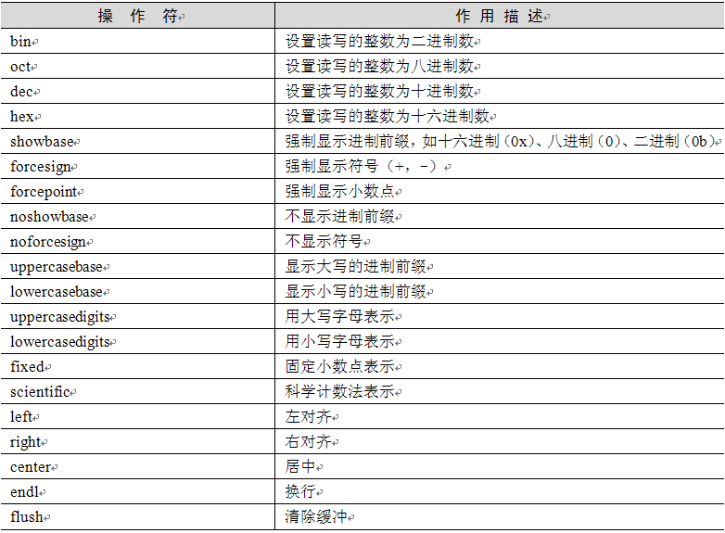
9.1.2 QTextStream类读写文本
其中，left操作符是QTextStream定义的类似于<iostream>中的流操作符。QTextStream还提供了其他一些流操作符，见表9.2。

Slide 8
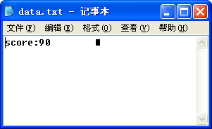
9.1.2 QTextStream类读写文本
（2）运行此程序后，可以看到在项目的D:\Qt\CH9\CH902\build-TextFile2-Desktop_ Qt_5_0_2_MinGW_32bit-Debug文件夹下自动建立了一个文本文件“data.txt，”打开后看到的内容如图9.2所示。

Slide 9
9.2 读写二进制文件
（1）头文件“mainwindow.h”的具体代码如下：
#include <QMainWindow>
class MainWindow : public QMainWindow
{
Q_OBJECT
public:
MainWindow(QWidget *parent = 0);
~MainWindow();
void fileFun();
};

Slide 10
9.2 读写二进制文件
（2）源文件“mainwindow.cpp”的具体代码如下：
#include "mainwindow.h"
#include <QtDebug>
#include <QFile>
#include <QDataStream>
#include <QDate>
MainWindow::MainWindow(QWidget *parent)
: QMainWindow(parent)
{
fileFun();
}
函数fileFun()完成主要功能，其具体代码。

Slide 11
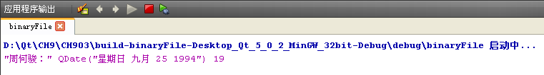
9.2 读写二进制文件
（3）运行结果如图9.3所示。

Slide 12
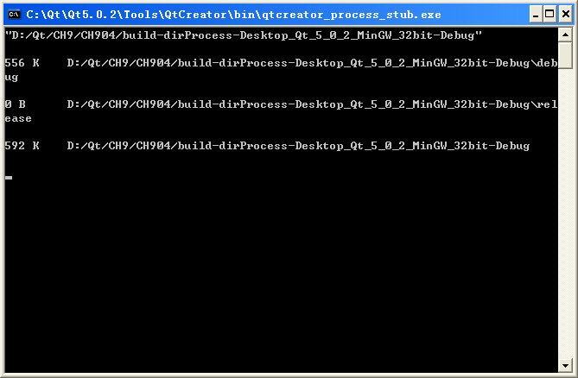
9.3 目录操作与文件系统
9.3.1 文件大小及路径获取
源文件“main.cpp”的具体代码。
运行结果如图9.4所示。

Slide 13
9.3.2 文件系统浏览
工程FileView.pro的具体内容如下。
（1）在头文件“fileview.h”中，类FileView继承于QDialog类，具体代码。
（2）源文件“fileview.cpp”的具体代码。
槽函数slotShow()实现了显示目录dir下的所有文件，具体内容如下：
void FileView::slotShow(QDir dir)
{
QStringList string;
string<<"*";
QFileInfoList list=dir.entryInfoList(string,QDir::AllEntries,QDir:: DirsFirst);
showFileInfoList(list);
}

Slide 14
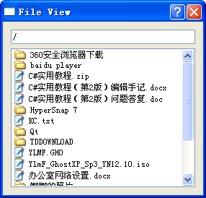
9.3.2 文件系统浏览
（3）运行结果如图9.5所示。

Slide 15
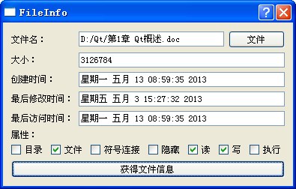
9.4 获取文件信息
下面的例子演示了如何利用QFileinfo类获得文件信息，如图9.6所示（详细内容见代码CH906）。

Slide 16
9.5 监视文件和目录变化
（1）在头文件“watcher.h”中，类Watcher继承自QWidget类，其具体内容如下：
#include <QWidget>
#include <QLabel>
#include <QFileSystemWatcher>
class Watcher : public QWidget
{
Q_OBJECT
public:
Watcher(QWidget *parent = 0);
~Watcher();
public slots:
void directoryChanged(QString path);
private:
QLabel *pathLabel;
QFileSystemWatcher fsWatcher;
};

Slide 17

9.5 监视文件和目录变化
（2）源文件“watcher.cpp”的具体内容。
响应函数directoryChanged()使用消息对话框提示用户目录发生了改变，具体实现代码如下：
void Watcher::directoryChanged(QString path)
{
QMessageBox::information(NULL,tr("目录发生变化"),path);
}
（3）运行结果如图9.7所示。

